Slide 1
TRABAJO DE TITULACIÓN TEMA: ANÁLISIS DE LA IMPORTACIÓN DE FOCOS LIFI Y SU DEMANDA NACIONAL, PARA LA INCORPORACIÓN DE LA NUEVA TECNOLOGÍA LIFI EN LA CIUDAD DE QUITO EN EL PERIODO 2016-2017
AUTORES: FONSECA DÍAZ DARWIN GIOVANNY
YAR GARCIA RONIER DUMANNY
SANGOLQUÍ
2016

Slide 2
¿Qué es Light Fidelity Technology (LIFI)?
Transmisión de datos de internet a través de una bombilla led.
Conectividad eficiente y segura.
Velocidad de internet desde una 1Gibyte por segundo (Gbps)

Slide 3
¿Cómo funciona la tecnología LIFI?
LIFI utiliza focos LED y receptores para la transmisión y recepción de datos
LIFI siempre trabaja con la luz
Se pueda evitar posibles filtraciones en la información de los usuarios

Slide 4
Características del LIFI
Capacidad: LIFI 10000 veces más rápido que WIFI
Eficiencia: El costo que requiere para la elaboración de un foco LIFI es menor ante la elaboración del WIFI
Saludable: Por mucho tiempo se ha utilizado la luz y hasta el momento no se ha detectado alguna enfermedad
Accesibilidad: LIFI estará fácilmente al alcance de todos en cualquier parte del mundo

Slide 5
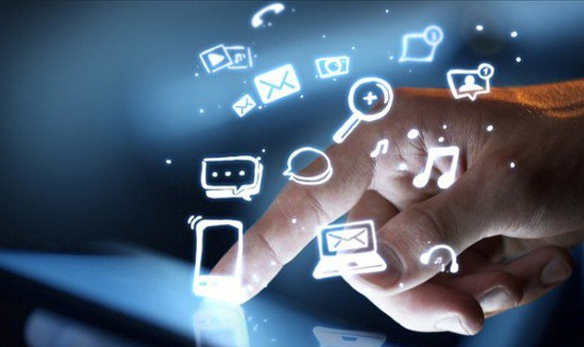
¿Dónde podemos aplicar la tecnología LIFI?
LIFI no se introducirá en un nuevo mercado, simplemente lo potenciará
Educación: LIFI ayudara a potencializar la conectividad
Hospitales: LIFI no tendría ningún inconveniente ya que puede ser fusionada con la robótica
Mejorar las plantas de producción: LIFI no genera ninguna onda por lo que se puede utilizar tranquilamente
Seguridad Vial: LIFI puede ser utilizado en las noches ya sea para emergencias o para uso de la policía estén mejor ubicadas

Slide 6
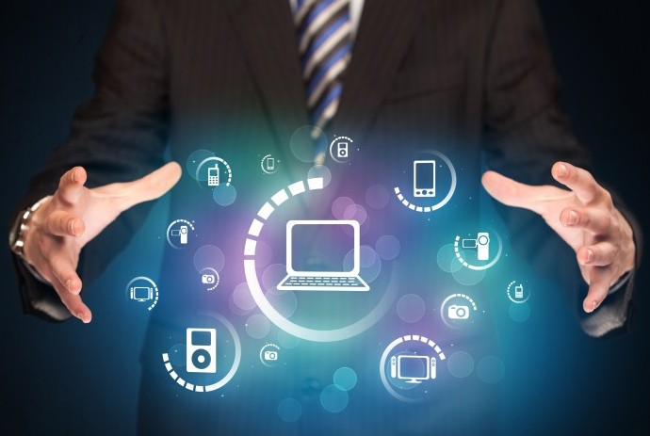
Tipos de conexiones LIFI

Slide 7
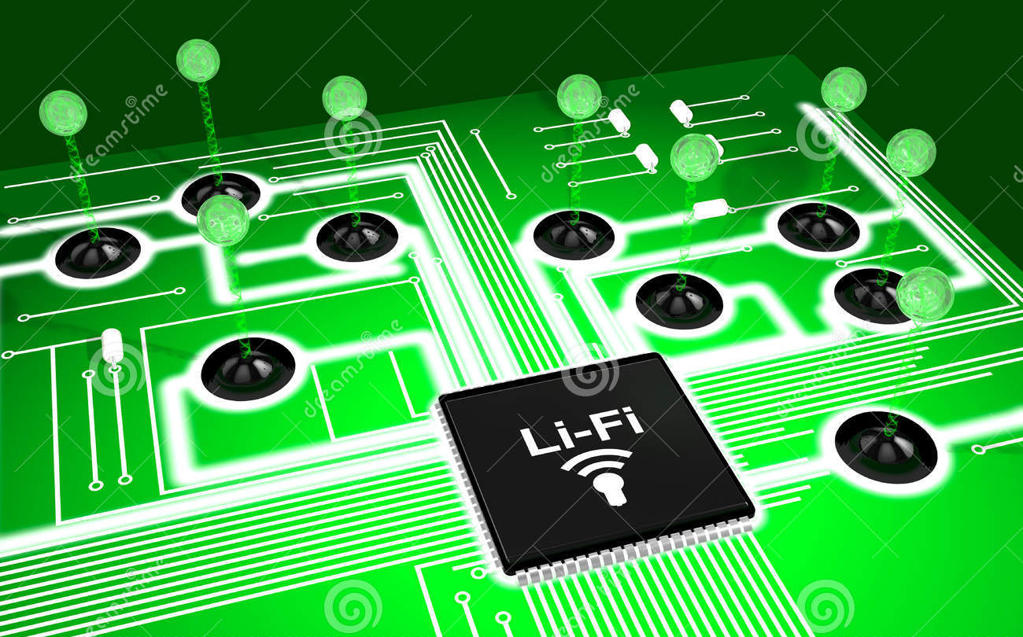
Mediante CHIP
LIFI utiliza un CHIP
Que genera datos roaming de internet
Para aumentar la velocidad
A través de la luz LED

Slide 8
Repetidor de señal
LIFI utiliza un repetidor de señal
Para poder ampliar su cobertura
Y abarcar lo que la luz LED genere

Slide 9
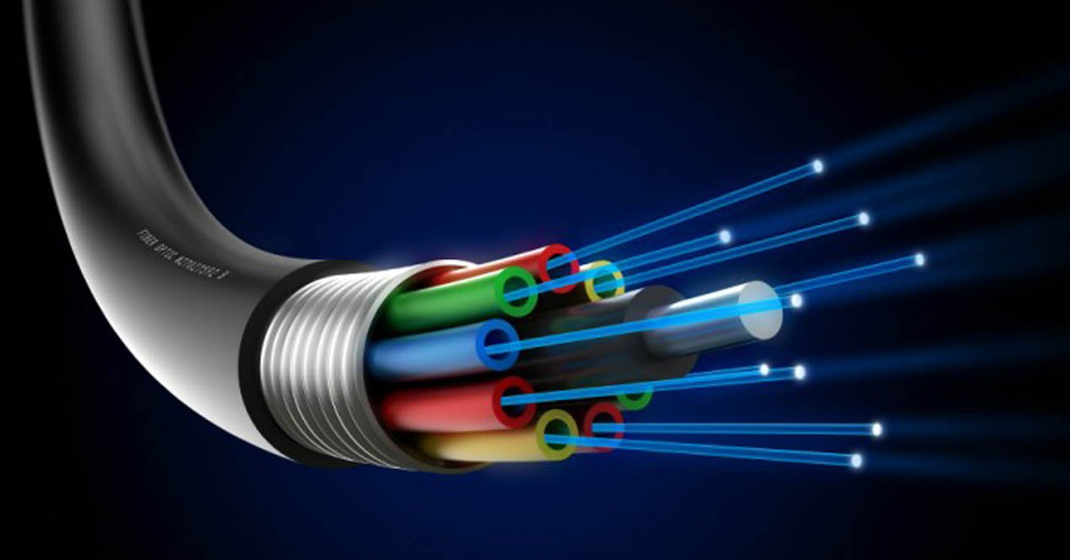
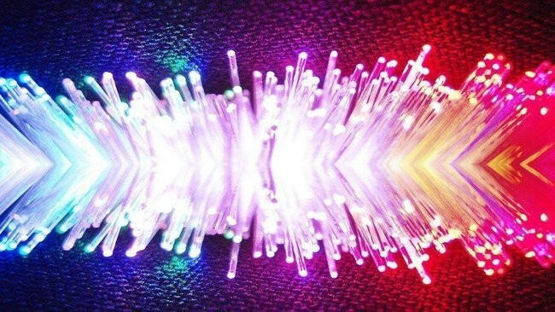
Conexión directa de fibra óptica
La conexión de fibra óptica genera mayor velocidad
Es conexión directa entre el internet y el foco LIFI
Es mas estable que la conexión WIFI

Slide 10
Análisis de comparación entre tecnología Light fidelity (LIFI) y tecnología Wireless fidelity (WIFI).
Light fidelity (LIFI)
Seguridad
Mayor velocidad de internet
Wireless fidelity (WIFI).
Baja seguridad
Afecta a la salud
Baja velocidad a altos costos
Utiliza luz eléctrica
Sólo funciona la conexión en el espectro lumínico

Slide 11
Bases teóricas
Teoría económica y comercio exterior:
La Teoría general de la ocupación, interés y dinero Keynesiana (Keynes 1936)
Teoría tecnológica:
La teoría del cambio tecnológico y las economías dependientes (Monza, 1972)

Slide 12
Fundamentación legal
Plan nacional del buen vivir: Objetivo 11 del
Cambio de la matriz productiva con el sector tecnológico.
Código Orgánico de la Producción Comercio e Inversiones
Art. 147 Importación para el consumo
Reglamentación COPCI, Decreto 758, Suplemento R.O. 452 del 19-05-2011
Ley orgánica de Telecomunicaciones
Art. 3. Objetivos. (1;6)
Art. 51. Adjudicación directa (6)
Art.120. Importación para el consumo
Reglamento Ley de Telecomunicaciones
Art. 13. Títulos habilitantes (AGENCIA DE REGUILACIÓN Y CONTROL DE LAS TELECOMUNICACIONES (ARCOTEL).”

Slide 13
Análisis de datos
Frecuencia de utilización del servicio
Para que usa el internet
Servicio (Académicos, Redes sociales, Gestiones administrativas, Trabajo, Ocio y otros)
Satisfacción
Comparación en Light fidelity(LIFI) y Wireless fidelity (WIFI)
Necesidades de servicios al consumidor
Empresa en la que trabaja
Actividad que realiza
Edad
Genero
Sociodemográficas:

Slide 14
Resultados de encuesta 1. Pregunta Nª 1, "¿Cuál es tu género?"
Femenino
Masculino

Slide 15
Pregunta Nª 2 "¿Qué edad tiene?
Entre 12 y 18 años
Entre 19 y 25 años
Entre 26 y 35 años
Entre 36 y 45 años
45 años en adelante

Slide 16
Pregunta Nª 3 "Actividad que realiza"
Estudiante
Atención medica
Administración
Agrónomo
Deportes
Transporte (Logística nacional e internacional).
Docente
Ninguna actividad
Ama de casa
Investigación
Trabajo ocacional

Slide 17
Pregunta Nª 4 "¿Dónde trabaja o estudia?"
Escuela
Colegio
Universidad
Empresa Privada
Empresa Pública
Otros

Slide 18
Pregunta Nª 5"¿Con qué frecuencia utiliza el servicio de internet?
Diariamente
Varias veces a la semana

Slide 19
Pregunta Nª 6 "¿Qué tipos de contenidos son los que busca más internet?"
Empleos
Académicos
Informativos
Gestiones Administrativas
Ocio
Otros

Slide 20
Pregunta Nª 7 "¿Cuál es su valoración general del servicio de internet que usted utilizara? Siendo 1 insatisfecho y 5 totalmente satisfecho?
Insatisfecho
Poco Satisfecho
Medianamente Satisfecho
Satisfecho
Totalmente Satisfecho

Slide 21
Pregunta Nª8 "¿Utiliza usted servicio Wireless fidelity (WIFI)?
Si
No

Slide 22
Pregunta Nª 9 "¿Con qué dispositivos utiliza Wireless fidelity (WIFI)?"
Tablet
Computadora
Dispositivo Móvil
Todos los anteriores

Slide 23
Pregunta Nª 10 "Con respecto a la velocidad del internet ¿Cuál es su valoración al servicio de Wireless fidelity (WIFI)? Siendo 1 Insatisfecho y 5 totalmente Satisfecho
Insatisfecho
Poco Satisfecho
Medianamente Satisfecho
Satisfecho
Totalmente Satisfecho

Slide 24
Pregunta Nª 11 "¿Sabía usted que Light fidelity (LIFI), le proporciona una mejor velocidad?"
Si
No

Slide 25
Pregunta Nª 12 "¿Sabía usted que Light fidelity (LIFI), utiliza la luz para la navegación?
Si
No

Slide 26
Pregunta Nª 13 "¿Cuán interesante es la tecnología Light fidelity (LIFI) para usted? Siendo 1 interesante y 5 muy interesante".
Poco interesante
Medianamente interesante
Interesante
Muy Interesante

Slide 27
Pregunta Nª 14 "¿Le gustaría que este nuevo tipo de tecnología Light fidelity (LIFI) se incorpore en la ciudad de Quito-Ecuador?
Si
No

Slide 28
Pregunta Nª 15 "¿Estaría usted dispuesto adquirir esta nueva tecnología Light fidelity (LIFI)?
Si
No

Slide 29
Pregunta Nª 16 "¿Entre que valores estaría dispuesto a pagar por esta nueva tecnología de internet?
$5 - $10
$11 - $15
$16 - $20
$21 - $25

Slide 30
Proceso de Importación
Focos LIFI

Slide 31
Subpartida Arancelaria 8517.69.90.00
SECCION XVI | Maquinas y aparatos, material eléctrico y sus partes; aparatos de grabación o reproducción de sonido, aparatos de grabación reproducción de imagen y sonido en televisión, y las partes y accesorios de estos aparatos
Partida 85.17 | Aparatos eléctricos de telefonía o telegrafía con hilos, incluido los teléfonos de usuario de auricular inalámbrico combinado con micrófono y los aparatos de telecomunicación por corriente portadora o telecomunicación digital; videófonos
Subpartida 8517.69 | Aparatos emisores y receptores de señal
Subpartida Nandina 8517.69.90.00 | Los demás

Slide 32
Identificación de focos LIFI

Slide 33
Restricción y prohibición

Slide 34
Tributos Fijos de la mercancía

Slide 35
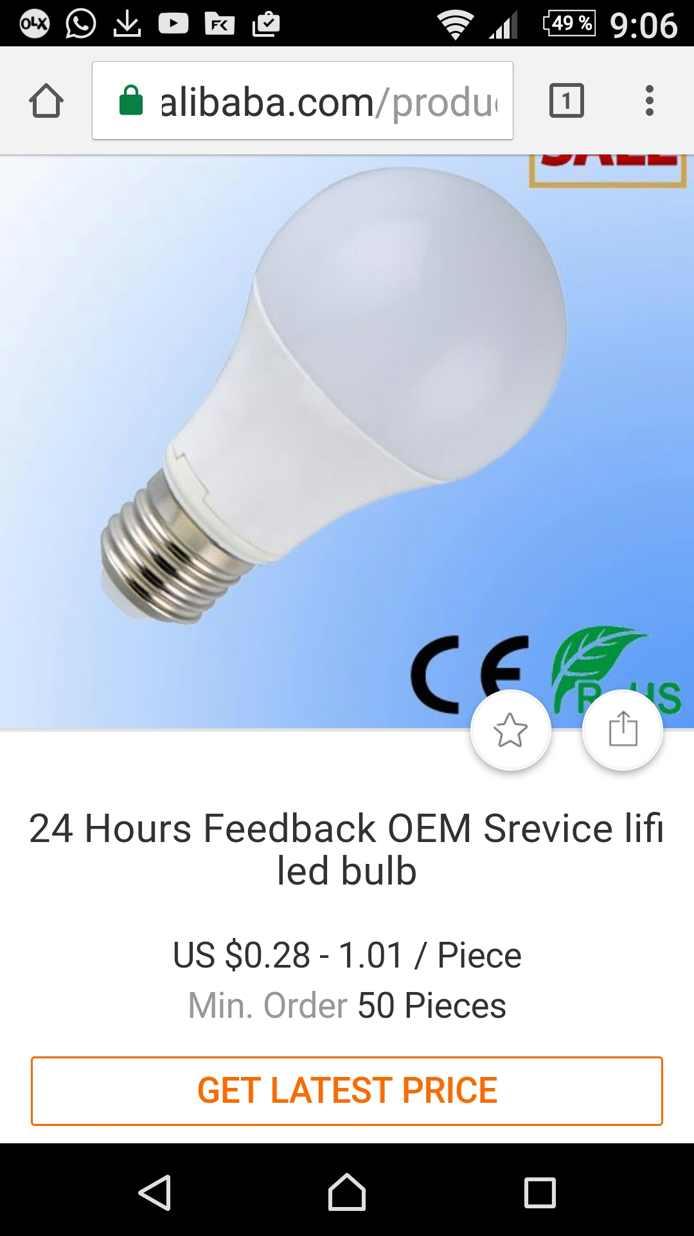
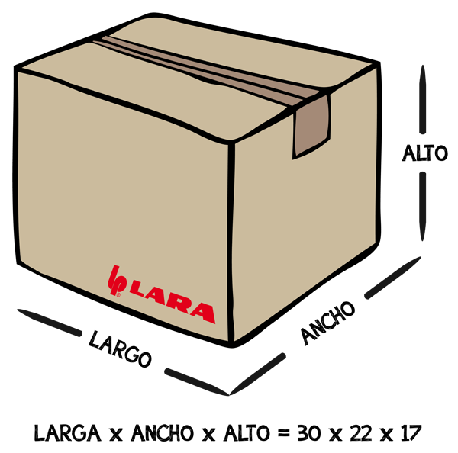
Cubicaje de los focos Light fidelity (LIFI)
Precio total = $5000
Unidades = 4950
Valor Unitario = $1.01
Focos en caja master
20 cm / 7 cm | 2.85
30 cm / 4 cm | 7.50
25 cm / 4 cm | 6.25
Total, de focos en una caja master | 84
Caja que contiene el foco Light fidelity (LIFI)
Alto | 7 cm
Largo | 4 cm
Ancho | 4 cm
Cantidad de cajas
4950 / 84 | 58.92 cajas
Cantidad de cajas por pallet
 | Pallet | Caja master | Total
Alto | 18 cm / | 20 cm | 0.90 cm
Largo | 120 cm / | 30 cm | 4 cm
Ancho | 100 cm / | 25 cm | 4 cm
Total, de cajas en pallet |  |  | 16 x 2 = 32 cajas
Caja master
Alto | 20 cm
Largo | 30 cm
Ancho | 25 cm

Slide 36
Pallets totales | 2
Cajas por primer pallet | 32 cajas full
Cajas por segundo pallet | 26 cajas full y 1 caja parcial
Total, de focos por pallets | 4950 focos LIGHT FIDELITY(LIFI)

Slide 37
Preliquidación de importación de focos Light fidelity (LIFI)
Términos | Valores
Valor de mercadería FOB | $5000.00
Flete Ningbo (China) a Guayaquil (Ecuador) | $150.00
Seguro de la mercancía | $25.00
Valor en aduanas CIF | $5175
Advalorem 5% | $258.750
Fodinfa 0.5% | $25.875
Sobretasa arancelaria 15% | $776.250
IVA 14% | $873.022
Valor ex – aduana | $7108.897
Gastos locales | $399.00
Agente de aduana | $249.60
Flete interno Guayaquil – Quito | $110.00
THC descarga en bodegas | $120.00
Valor en bodegas | $7987.497
Valor de mercadería FOB = $5000
Unidades = 4950
Valor Unitario = $1.01
Valor unitario de focos Light fidelity LIFI)
$$\frac{\$7987.497}{4950}=\$1.613$$

Slide 38
Conclusiones
La tecnología LIFI asegura ser una de las mejores para esta década, ya que tiene varios campos de aplicación nuevos a los cuales WIFI no tiene alcance .
La tecnología LIFI así por sus innumerables beneficios y ventajas ante otras tecnologías, también tiene sus desventajas, por lo tanto, podemos decir que el LIFI jamás reemplazara al WIFI.
La tecnología LIFI está revolucionando el mundo con su alta velocidad y características como seguridad de encriptamiento, además de ser una luz led que no afecta de ninguna manera el medio ambiente ni a la salud del consumidor.

Slide 39
Recomendaciones
Para el uso de esta nueva tecnología se recomienda importar no sólo los focos LIFI, sino también el microchip que capte la luz led para la conectividad al internet.
El LIFI al proporcionar una cantidad de beneficios, lo recomendable es introducir esta tecnología no solo en la ciudad de Quito, sino también en ciudades de alta producción económica.
Para posibles usos a un futuro la conectividad LIFI, se puede hacer de tres maneras vía fibra óptica, directamente al momento de la construcción pasando el cable por las hasta llegar a las boquillas de los focos, indirectamente comprando un socket especial que haga de receptor de la señal de internet que proporciona el WIFI y transforme para emitir al foco LIFI.

